Slide 1

MÔN ÂM NHẠC LỚP 4

Slide 2


Slide 3


Giai điệu sau đây làm em liên tưởng đến bài hát nào mà mình đã học?
Giai điệu của bài “Chuông gió leng keng”
Nhạc và lời: Lâm Vinh Phúc

Slide 4


Em hãy thể hiện lại bài hát
“Chuông gió leng keng” để khởi động giọng nhé !

Slide 5


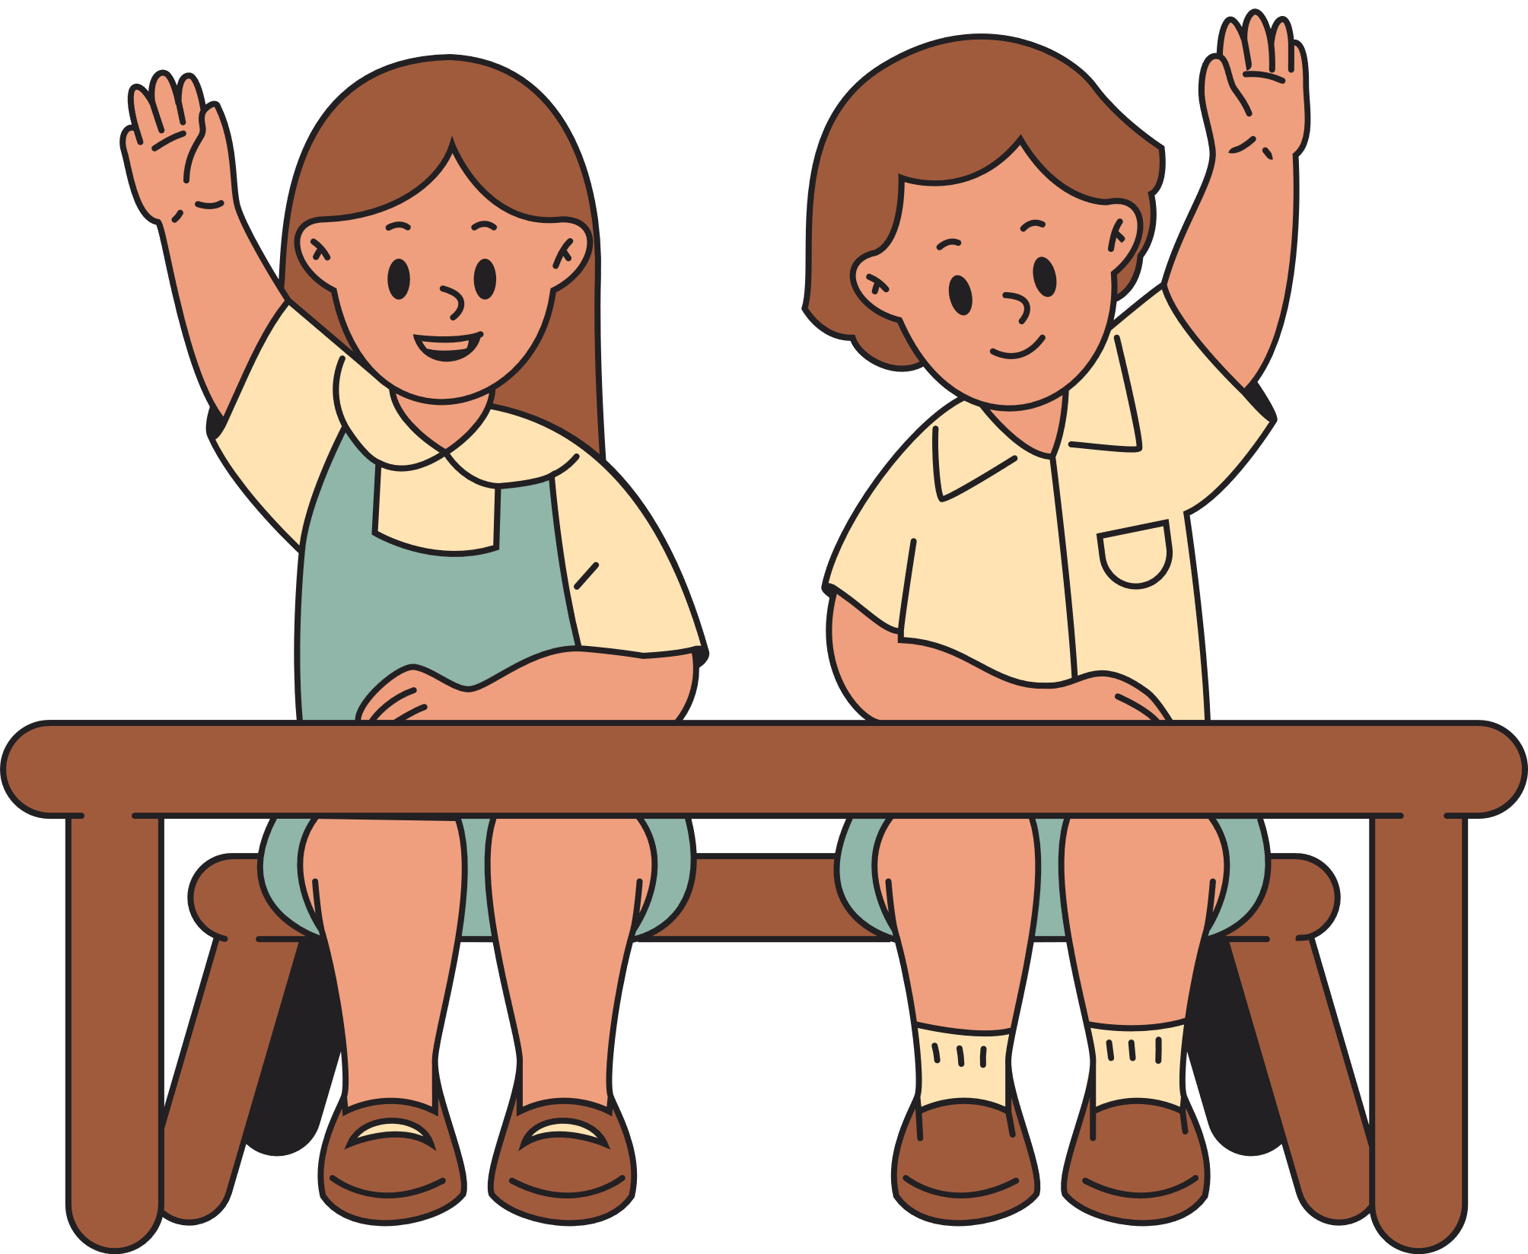
Thứ Tư ngày 30 tháng 9 năm 2025
Âm nhạc
Tiết 4
Tổ chức hoạt động: Vận dụng sáng tạo

Slide 6



Trò chơi:
“ Ai nhanh hơn ”

Slide 7

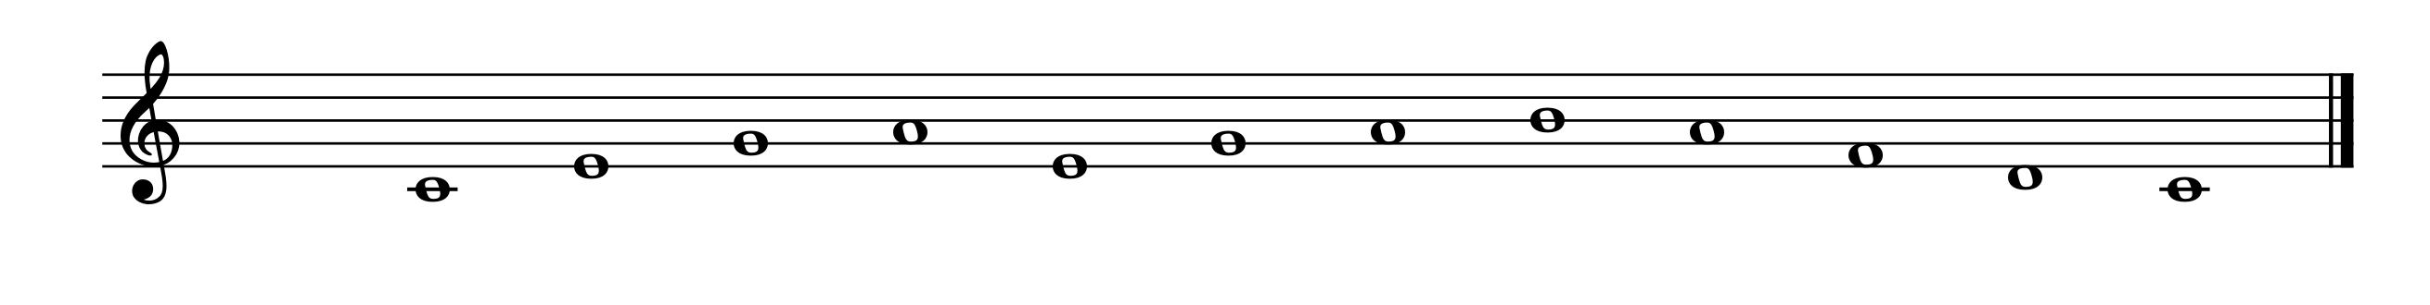

Trò chơi:
“ Ai nhanh hơn ”
Chọn và đọc tên các nốt nhạc nằm trên dòng, các nốt nhạc nằm trong khe
ĐÔ MI SON LA MI SON LA SI LA PHA RÊ ĐÔ

Slide 8
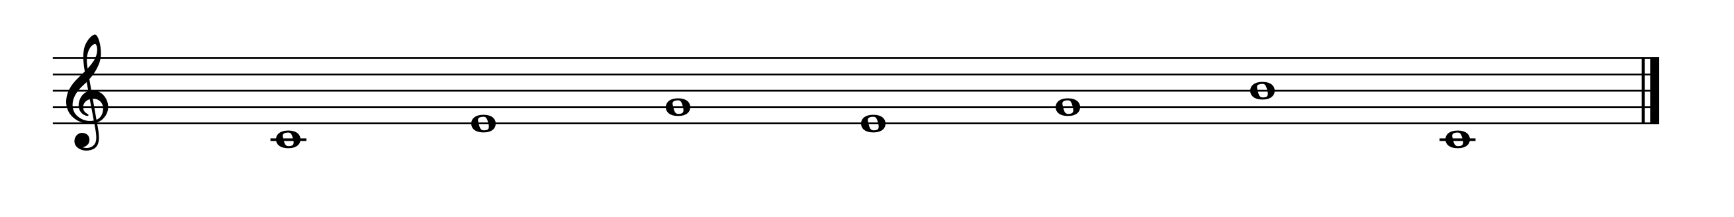
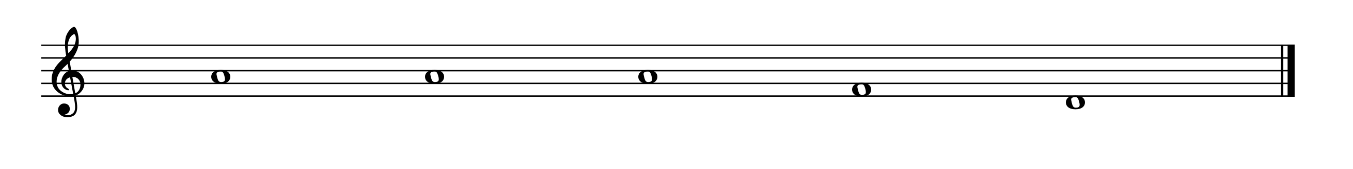
Trò chơi:
“ Ai nhanh hơn ”
Chia lớp làm hai nhóm
Một nhóm viết các nốt nằm trên dòng
Một nhóm viết các nốt nằm trong khe
Các nốt trên dòng
Các nốt trong khe

Slide 9
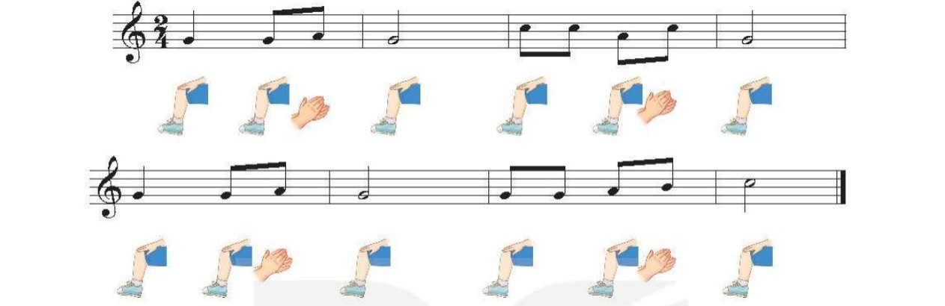
ĐỌC NHẠC BÀI SỐ 1 KẾT HỢP VẬN ĐỘNG CƠ THỂ

Slide 10
CÁC NHÓM ĐỌC NỐI TIẾP
BÀI SỐ 1 KẾT HỢP VẬN ĐỘNG CƠ THỂ

Slide 11

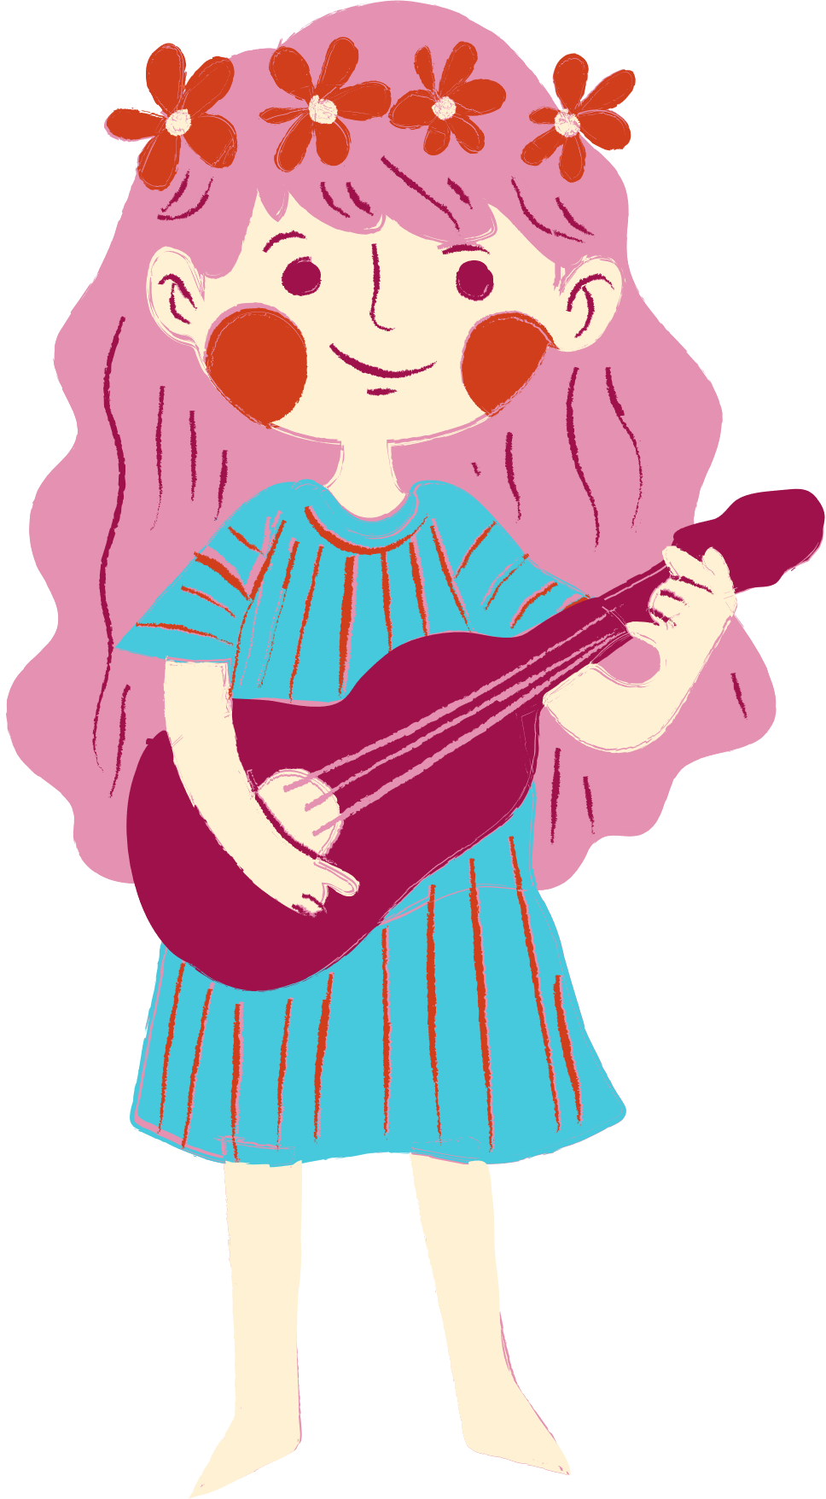

Biểu diễn bài “Chuông gió leng keng” theo cách sáng tạo với nhóm hoặc cá nhân

Slide 12





HÁT KẾT HỢP VẬN ĐỘNG CƠ THỂ
Kìa nhìn xem cái chuông gió xinh, leng keng leng keng theo gió leng keng …

Slide 13

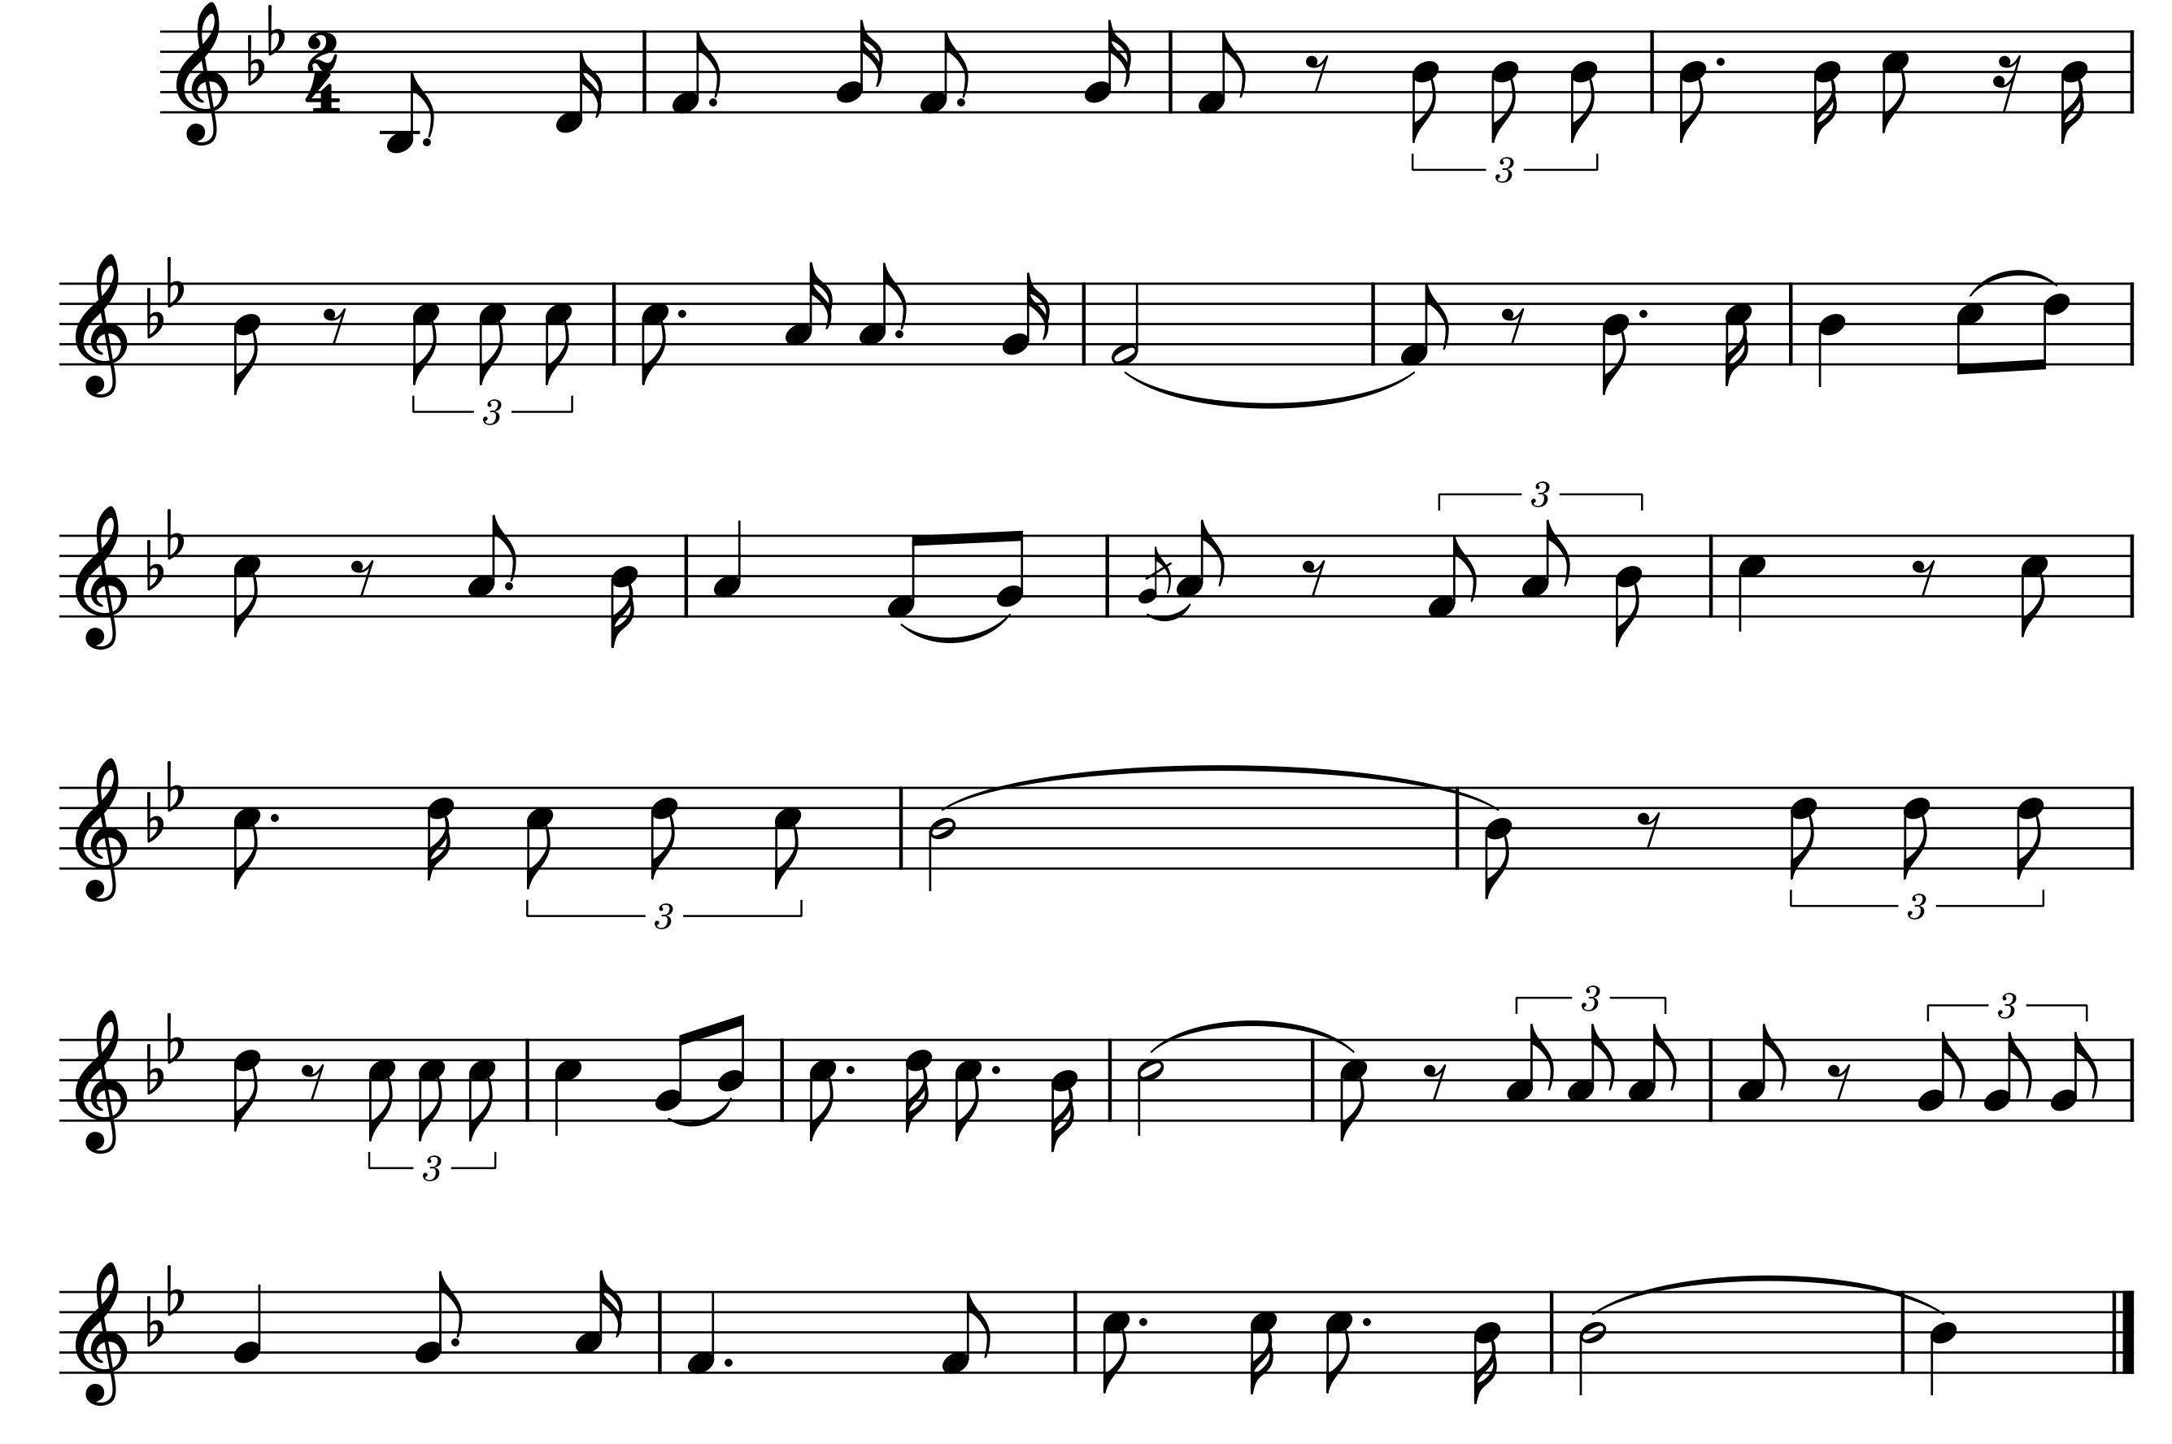

HÁT
KẾT HỢP VẬN ĐỘNG
Chuông gió leng keng
Nhạc và lời: Lê Vinh Phúc
Kìa nhìn xem cái chuông gió xinh leng keng leng keng theo gió leng
keng leng keng leng keng âm thanh trong lành. Chuông gió ơi dễ
thương, chuông gió trông ngộ nghĩnh, tuổi thơ em đó như
chuông có gió về. Leng keng leng
keng, ngân nga ngân nga làm quenkhắp nơi gần xa. Leng keng leng keng, vang xa vang
xa chuông gió là bài ca vui cho mọi nhà.

Slide 14
Chủ đề 1:
Âm thanh ngày mới
Tiết 4
Tổ chức hoạt động: Vận dụng sáng tạo

